Slide 1

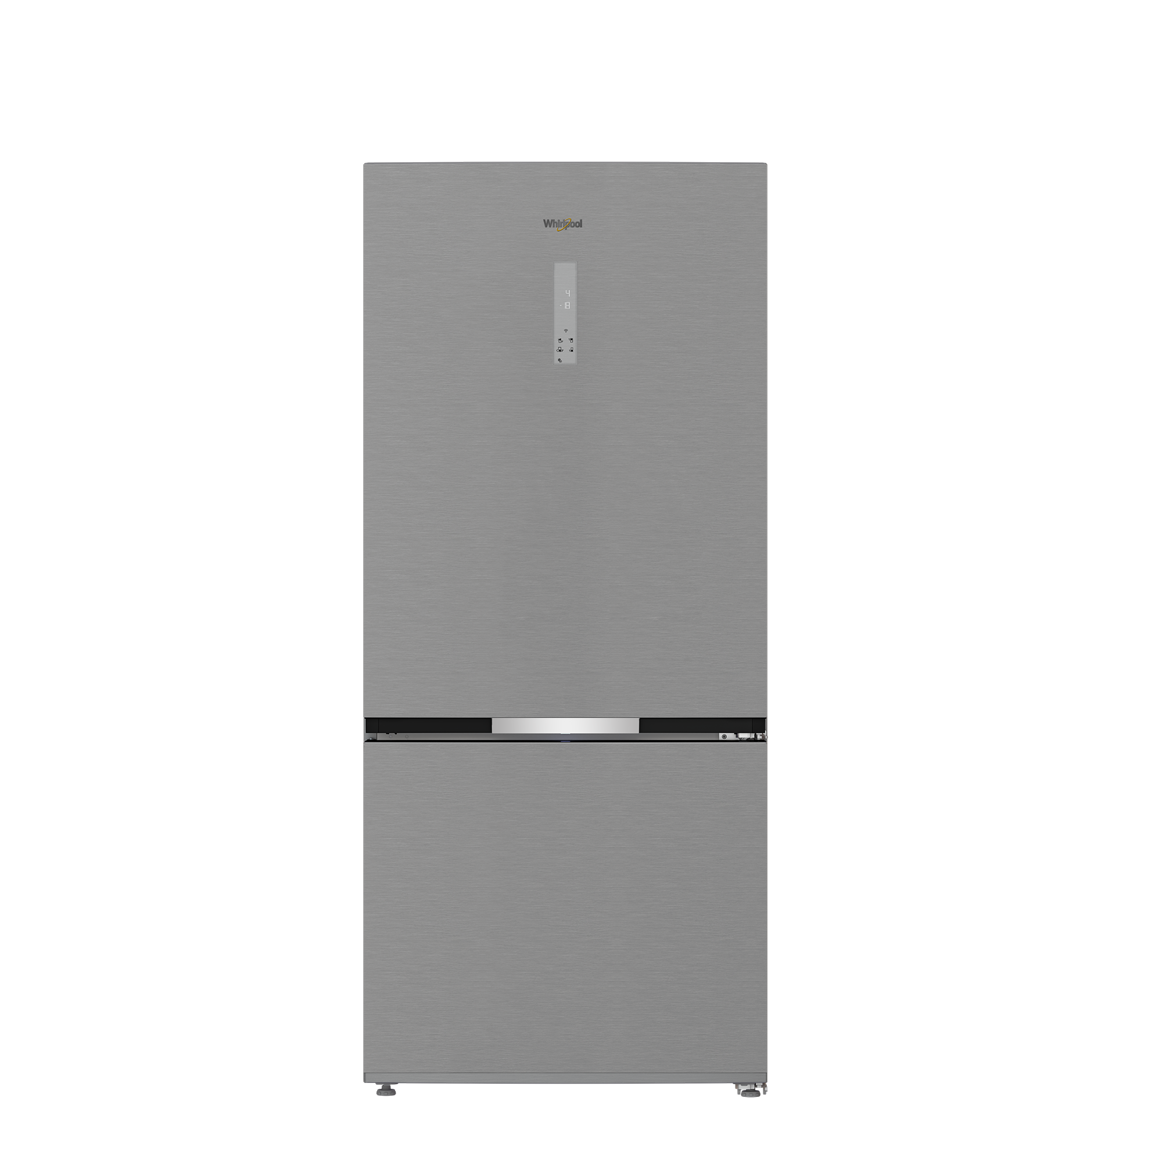

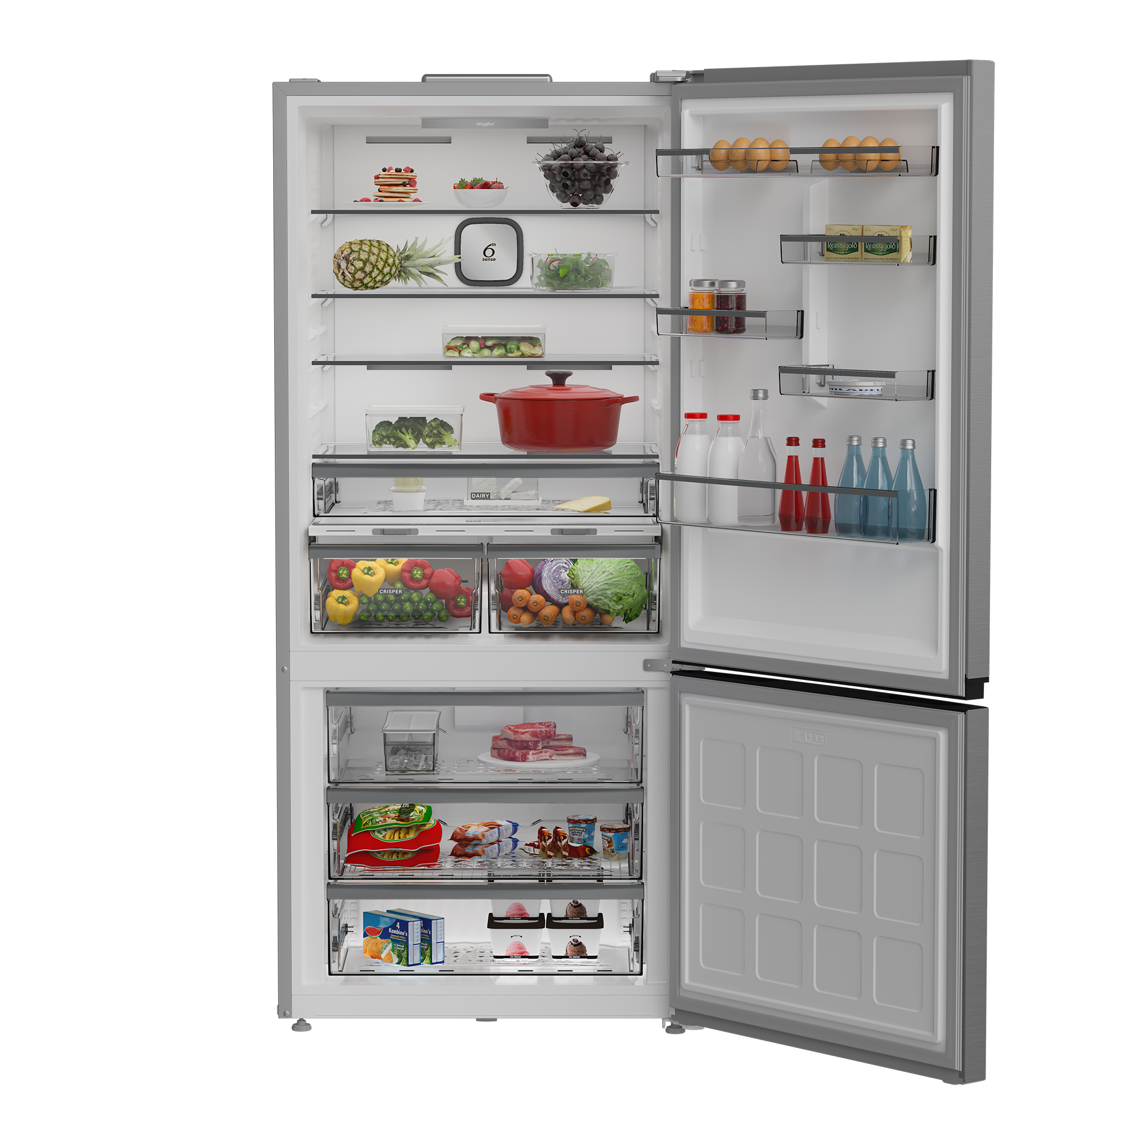
WHK2 6614 X6E
Kombinovaná lednice Whirlpool NoFrost – šířka 83 cm
Vizual techno-logie
Technologie 1
Krátké info technologie 1
Ikona
záruky
(voltelné)
Vizual techno-logie
Technologie 2.
Krátké info technologie 2
Ikona
(voltelné)
Vizual techno-logie
Technologie 3
Krátké info technologie 3
Vizual techno-logie
Technologie 4
Krátké info technologie 4
Označení spotřebiče
Funkce
Typ spotřebiče: | Kombinovaná lednička
Název modelu: | WHK2 6614 X6E
Stock Code/SKU/12NC: | 7296540044
EAN: | 8003437063329
Display | Na dveřích
Technologie a funkce
Barva | Nerez
Technické parametry
V x Š x H: | 193 x 83,2 x 76,2 cm
Objem chladničky | 430 L
Objem mrazničky | 185 L
Energetická třída | C
Spotřeba energie | 214 kWh/rok
Hlučnost | 34 dB
Mrazící kapacita | 10 kg/24 hod
Akumulační doba | 14 hod

Slide 2
WHK2 6614 X6E
Kombinovaná lednice Whirlpool NoFrost – šířka 83 cm
Vizual technologie
Technologie 1
Delší info technologie 1
Vizual technologie
Technologie 2
Delší info technologie 2
Vizual technologie
Technologie 3
Delší info technologie 3
Vizual technologie
Technologie 4
Delší info technologie 4

